Slide 1
Праздники а Руси

Slide 2
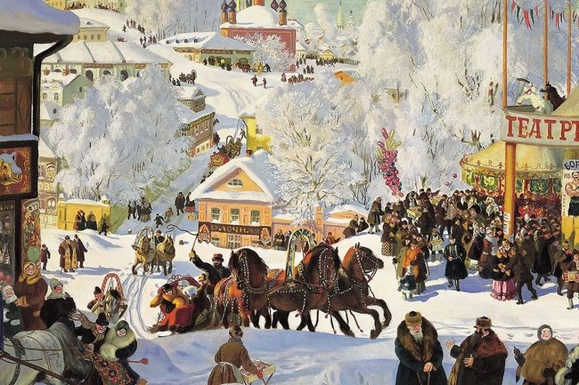

Slide 3
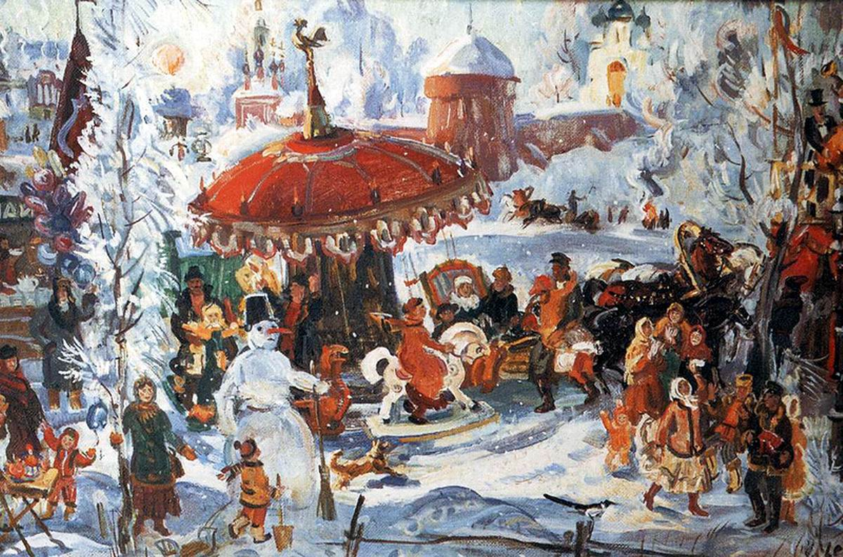

Slide 4
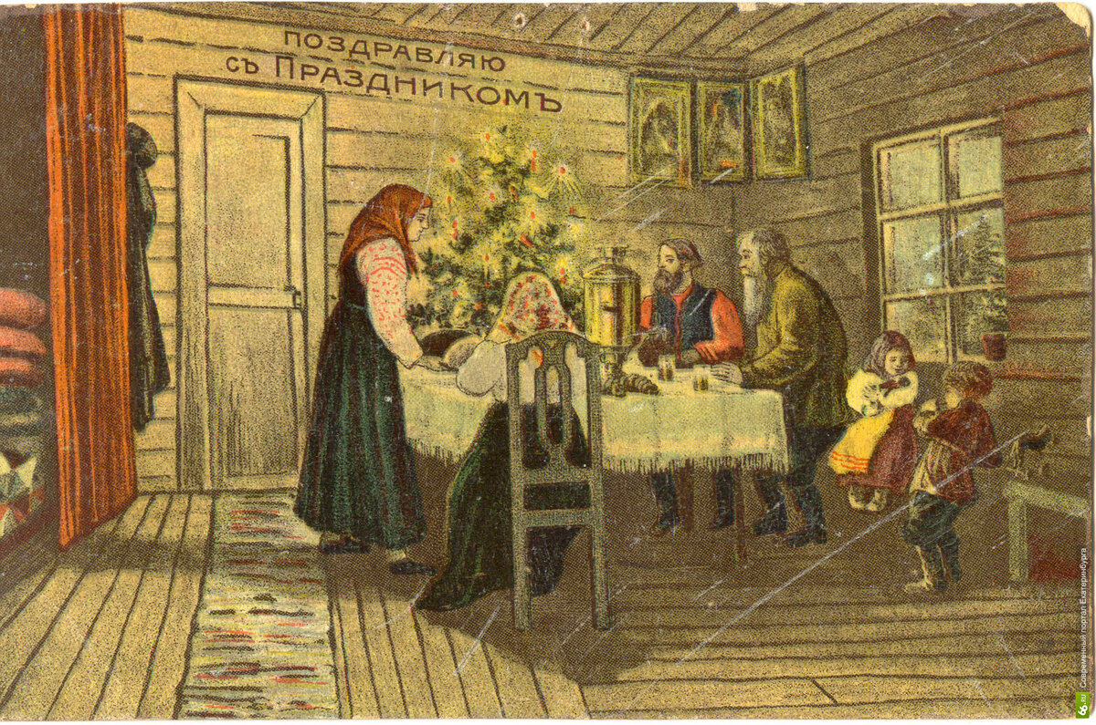

Slide 5
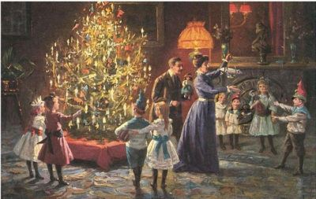

Slide 6
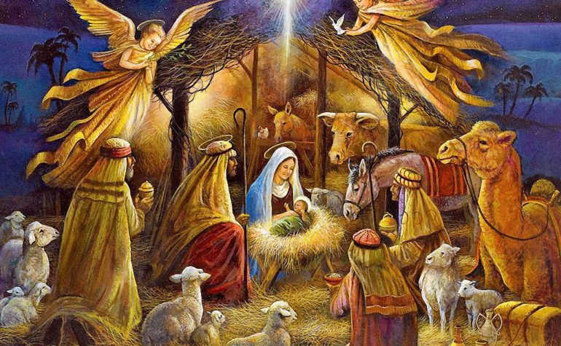

Slide 7
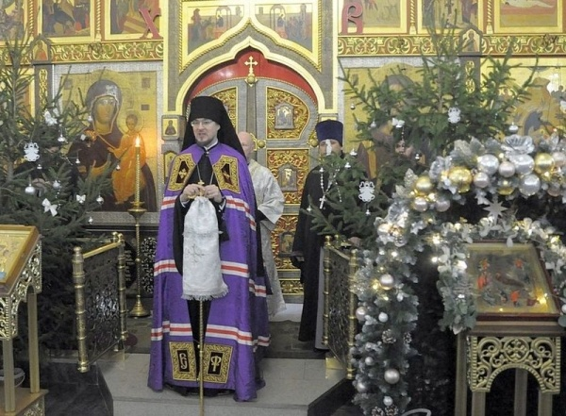
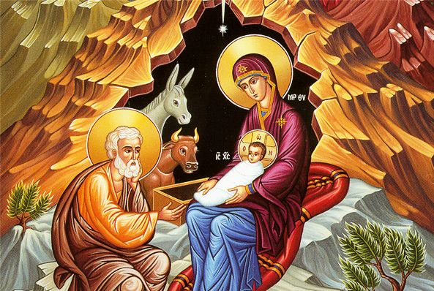
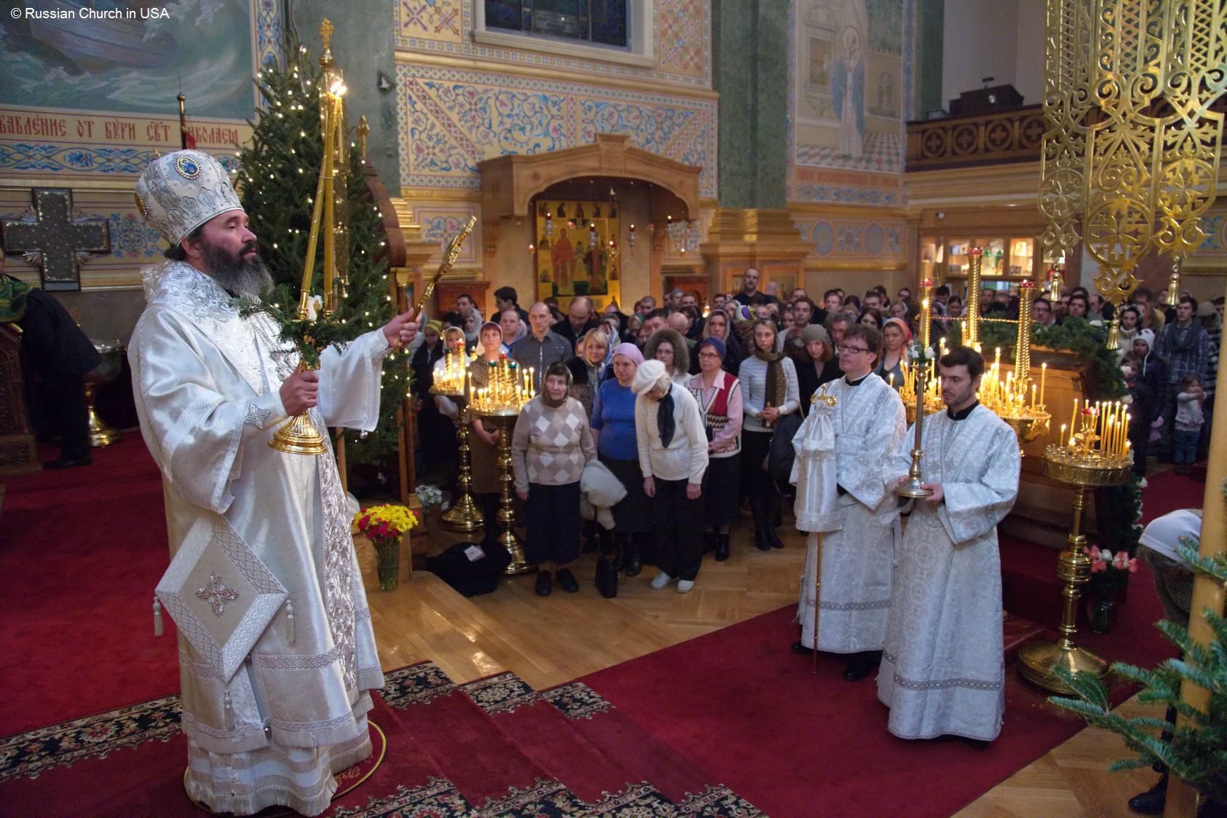
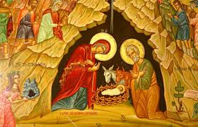

Slide 8
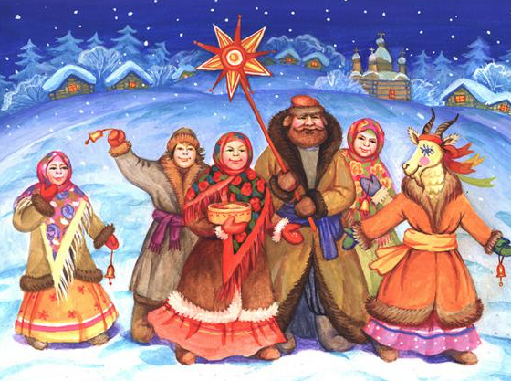

Slide 9
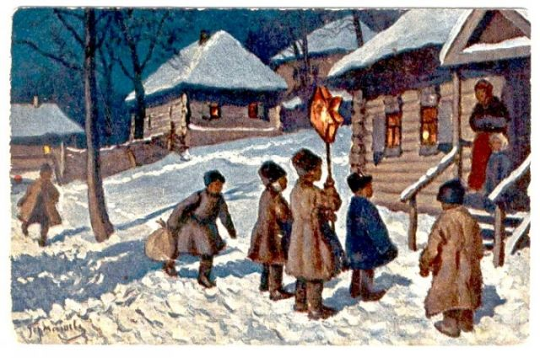

Slide 10
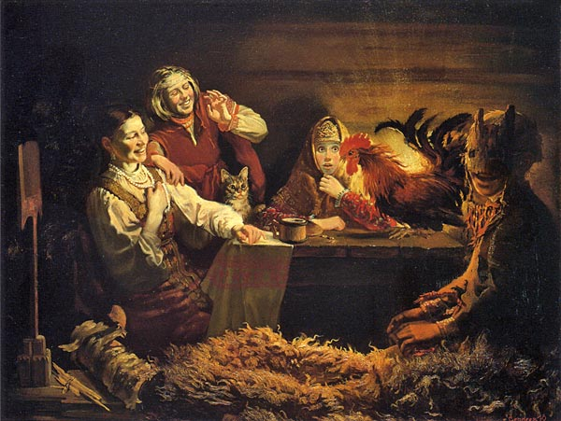

Slide 11
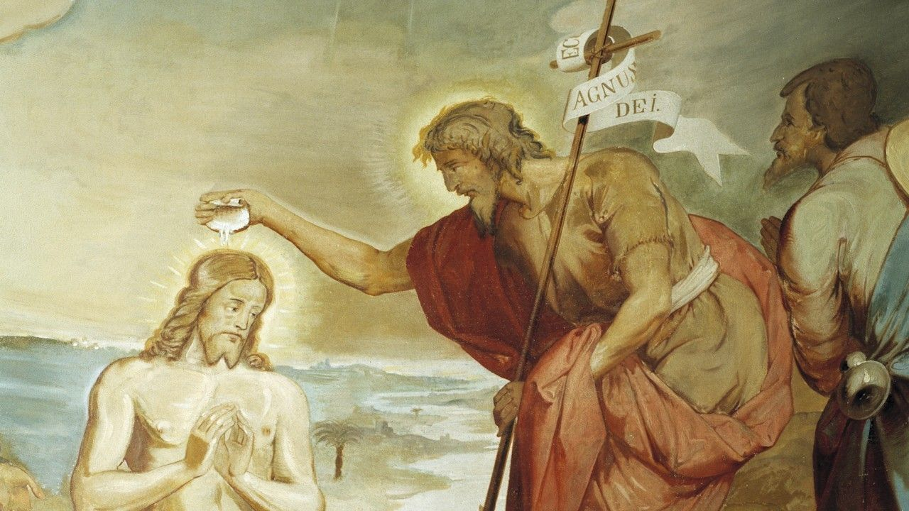

Slide 12
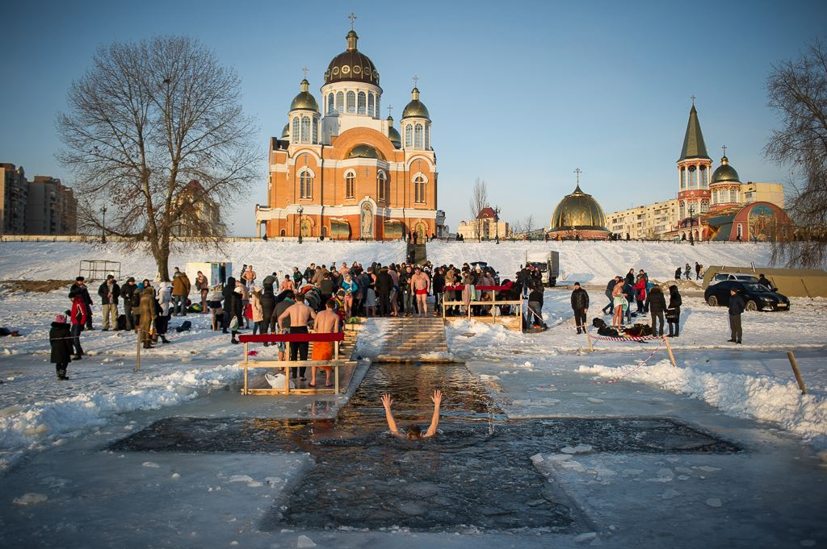

Slide 13
Воспитатель: - Здравствуйте, гости дорогие! (Дети здороваются). К нам сюда скорее просим! Подходи честной народ! Шевелитесь, торопитесь – Праздник всех сюда зовет! Ребята, вы любите праздники? (Да) Какие вы знаете праздники? (Ответы детей) Воспитатель: Молодцы, вы знаете много праздников, которые отмечали еще наши предки. На Руси праздники всегда любили потому, что народ умел трудиться, умел и веселиться. Вы хотите узнать, как появились праздники, как отмечали их раньше? (Да) Воспитатель: - У меня есть волшебный колокольчик, который перенесет нас в прошлое. Колокольчик волшебный звени, В прошлое нас перенеси. Воспитатель: - Ребята мы с вами оказались в Древней Руси. Много разных праздников у них было. Отгадайте загадку про первый праздник, на который мы с вами попадем. (Слайд) Среди зимы – Большое торжество. Великий праздник - … (Рождество) А почему этот праздник так называется? (Ответы детей). (Слайд) Воспитатель: - Рождество - один из главных христианских праздников, установлен в честь рождения Иисуса Христа. По библейской легенде 7 января у Пресвятой Девы Марии в городе Вифлееме родился Иисус Христос – Сын Божий. Весть о рождении Иисуса разнесли небесные ангелы. На небе появилась Вифлеемская звезда. (Слайд) Поскольку она ознаменовала Рождество Христово еще её называют «звездой Рождества». (Слайд) Раньше в праздник Рождество парни и девушки ходили по домам, поздравляли с праздником, а на палке закреплялась большая звезда из золоченой бумаги, украшенная фонариком, бумажными гирляндами, иногда иконой Рождества. (Показ и рассматривание макета звезды) Воспитатель: - Давайте мы с вами тоже сделаем по маленькой рождественской звездочке. (Дети изготавливают звезды по показу воспитателя) Воспитатель: - Наши прадедушки и прабабушки очень любили этот праздник - Рождество Христово. Называли его еще зимние святки. Святки - это от слова «святой». В этот праздник славили, хвалили, прославляли Христа, Новый год, будущий урожай, желали наилучшего специальными песенками - колядками. Давайте споем одну колядку: Пришла Коляда накануне Рождества, С пышками, с лепешками, Со свиными ножками. Коляда, Коляда, подай пирога! Подай, не ломай, А по целому давай! Рождество отмечают всей семьей, и дети принимают активное участие в праздновании. Это ожидание счастья, мира, домашнего тепла и семейного согласия. А вы знаете другие традиции этого праздника? Правильно, это подарки близким и друзьям; открытки, сладости, сувениры. Этот религиозный праздник установлен в честь одного из главных событий евангельской истории — крещения Иисуса Христа в реке Иордан Иоанном Крестителем. Во время обряда на Иисуса сошел святой дух в виде голубя, а глас с небес произнес: «Сей есть Сын Мой возлюбленный, в Котором Мое благоволение». После таинства Иисус Христос на 40 дней ушел в пустыню, где дьявол пытался его искусить. Иисус крестился в 30 лет и с этого момента началась его миссия не земле. Подобно Иисусу христиане теперь проходят через обряд крещения. Это очищает душу и приближает к Богу. Два дня в году — накануне (Крещенский сочельник) и в день Крещения священники освящают воду. Святая вода, по приданию Церкви, способна исцелять больных, также ею окропляют дома.С принятием христианства на Руси новый год начал отмечаться 1 сентября. Этот день считался Новолетием, так как согласно Библии Бог сотворил мир именно в сентябре. В больших городах проходили массовые гуляния, власти и богатые жители выставляли на улицу угощения и медовуху. В храмах проводились торжественные службы, звон колоколов был слышен на много верст. Ну, а уже ночью в домах начинались чисто семейные застолья.Когда к власти в России пришел Петр Первый, в стране много чего изменилось. Начали праздновать и Новый год «по-европейски». В декабре 1699 года государь издал указ о том, что с 1 января 1700 года Новый год в России должен отмечаться 1 января. Данным указом повелевалось в новогоднюю ночь украшать дома елями, жечь потешные костры, учинять праздничную пальбу и большие гуляния. Теперь отсчёт гражданского нового года в России пошел с 1 января. А церковный новый год остался прежним - 1 сентября.Таким главный, веселый и самый добрый праздник дошел и до наших дней. Его ждут все – и дети, и взрослые. По-прежнему загадывают желания, кладут под елку подарки, ходят с «колядками» по домам. За многие века в жизни человека сменилось многое. Лишь праздник Нового года остался прежним.

